Slide 1
Analýza správania používateľa na Webe
Bc. Patrik Hlaváč
Vedúci: Ing. Marián Šimko, PhD.

Slide 2
Aktuálny stav
výskumy, experimenty v Eyetracking:
záťažové (hardware) riešenia, ovládanie dronov
učenie s obrázkami, bez nich
hľadanie nových typov kmitov oka
overenia výsledkov experimentov „ručné“

Slide 3
Problém
určiť, či je používateľ prítomný
určiť, či sa používateľ pozerá
určiť, či používateľ číta
určiť, či sa používateľ učí

Slide 4
Hypotéza 1
Pomocou našej metódy umožníme určiť (naozaj) prečítaný text.

Slide 5
Merania
Fixácia
prvotná fixácia
opätovná fixácia
Kmit (saccade)
Strávená doba (dwell time) v AOI

Slide 6
Prístupy
Časová dĺžka kontaktu so slovom, v rámci nadradeného celku.
Pravidelný smer postupu fixácií.
Pokrytie textu pohľadom / množstvo textu.
Overenie experimentom.

Slide 7
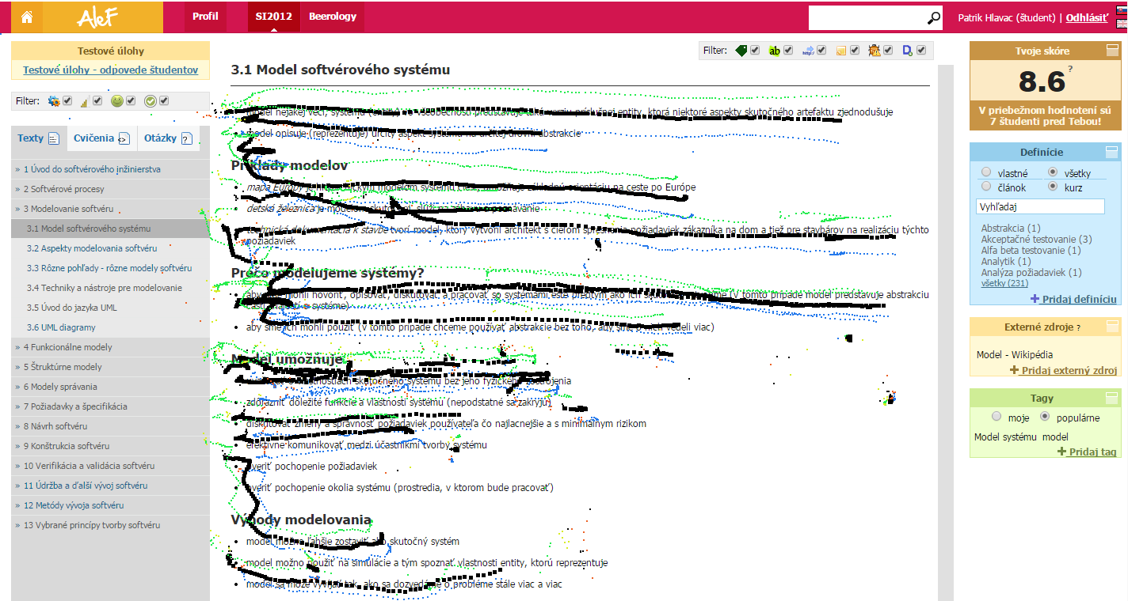
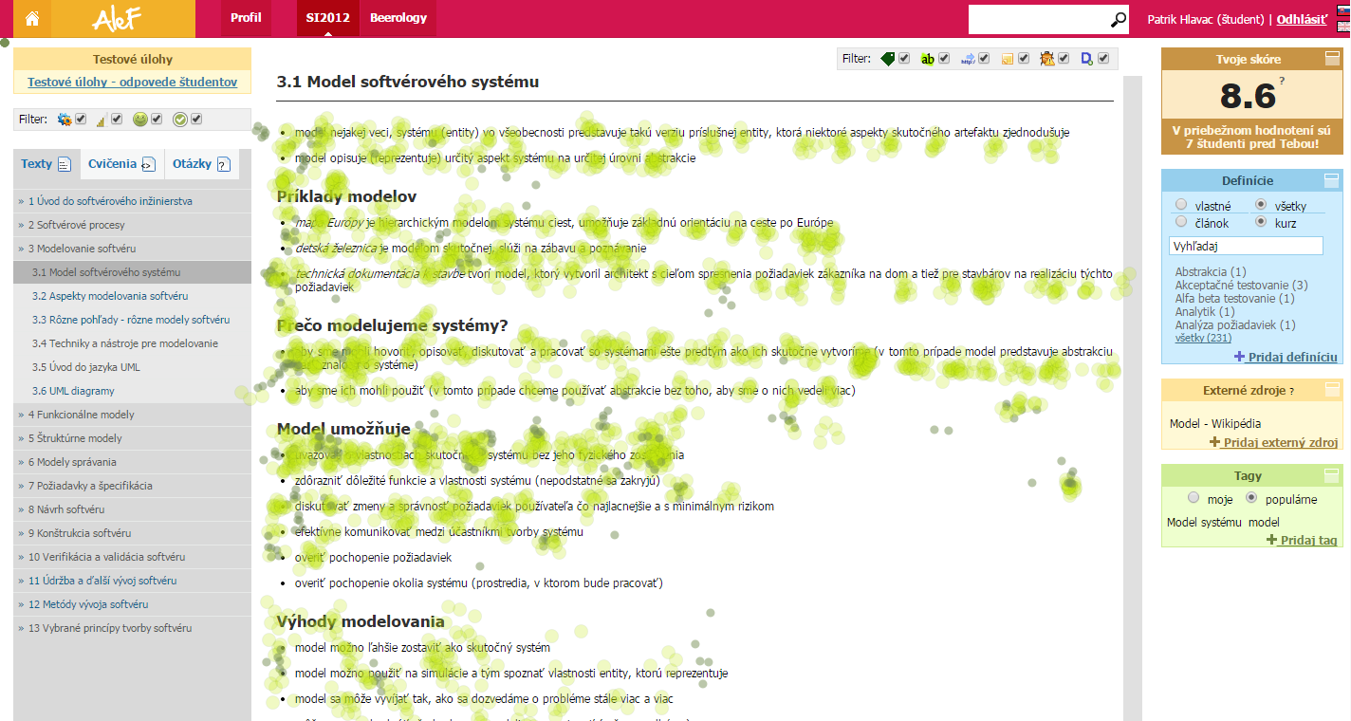
Mapovanie?
Odchýlky u jednotlivcov, posun os y

Slide 8
Využitie
Obohatiť súčasný model používateľa, presnejšie určiť hodnotenie (veľkosť scóre ... ).

Slide 9
Hypotéza 2
Pomocou našej metódy dokážeme určiť naučené časti textu.

Slide 10
Prístupy
Hľadanie podobných vzorov v nahratých session
so zámerom učenia sa.
Overenie anketou.

Slide 11
Ďakujem za pozornosť

